Slide 2

Проблемы, решаемые сайтом
Долгая регистрация на события
Сложность вступления в общественные организации

Slide 3

Способы регистрации на мероприятие
Очно
Требует много времени
Неудобно для всех
Написать куратору
Требует меньше времени
Неудобно для куратора
Через сайт
Требует минимум времени
Удобно для всех

Slide 4

Виды активностей
Наука
Искусство
Волонтерство
Спорт

Slide 5
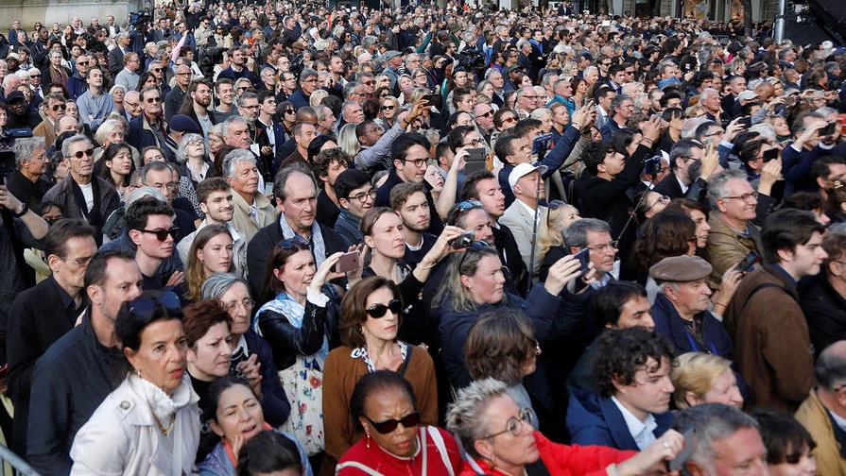


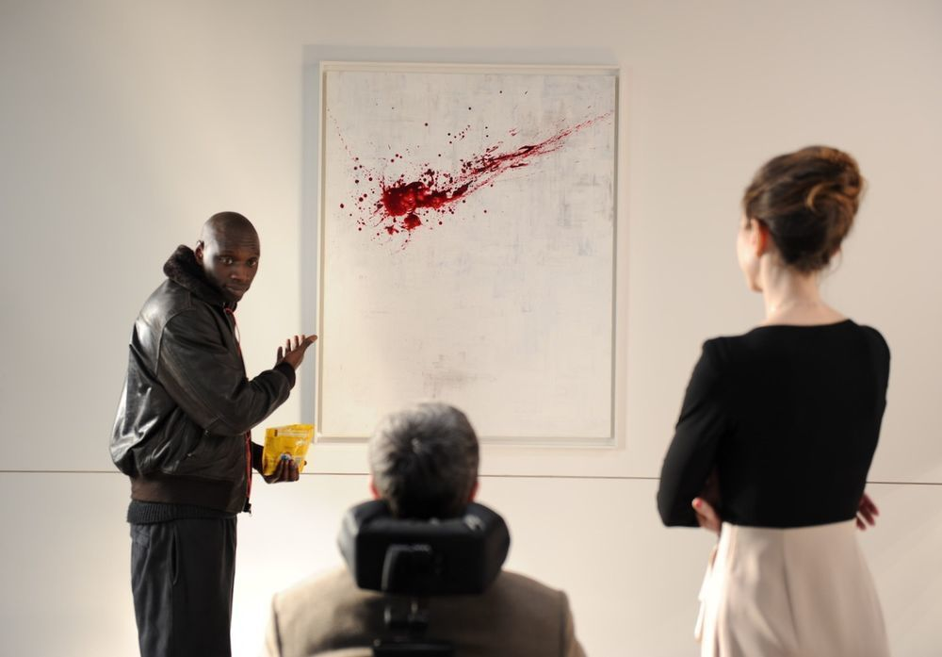
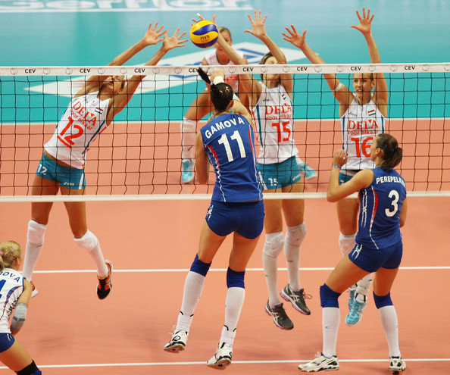
Виды активностей
Волонтерство
Наука
Искусство
Спорт

Slide 6

Получение баллов
Студент участвует в событии
Организатор подтверждает участие студента
Студенту начисляются баллы
Информация об участии появляется в личном кабинете студента
Студент записывается на событие

Slide 7
Используемые яп и фреймворки
Фронт
Vue JS
HTML+CSS
Бэк
Django
SQL
БД
PostgreSQL

Slide 8
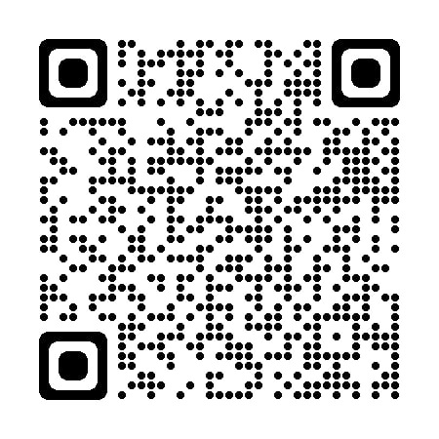
Саши

Slide 9
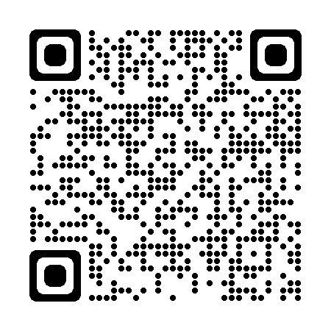
Димы

Slide 10
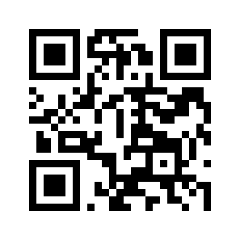
бот

Slide 11
Виды активностей

Slide 12
Саши

